Slide 1


ZÁKLADNÍ ŠKOLA OLOMOUC
příspěvková organizace
MOZARTOVA 48, 779 00 OLOMOUC
tel.: 585 427 142, 775 116 442; fax: 585 422 713
email: kundrum@centrum.cz; www.zs-mozartova.cz
Projekt: ŠKOLA RADOSTI, ŠKOLA KVALITY
Registrační číslo projektu: CZ.1.07/1.4.00/21.3688
EU PENÍZE ŠKOLÁM
Operační program Vzdělávání pro konkurenceschopnost

Slide 2
ZÁKLADNÍ ŠKOLA OLOMOUC
příspěvková organizace
MOZARTOVA 48, 779 00 OLOMOUC
tel.: 585 427 142, 775 116 442; fax: 585 422 713
email: kundrum@centrum.cz; www.zs-mozartova.cz
Autor: | Mgr. Kateřina Jechová, Ph.D.
Vzdělávací oblast: | Jazyk a jazyková komunikace
Vzdělávací obor: | Cizí jazyk
Vzdělávací předmět: | Německý jazyk
Ročník: | 9.
Tematická oblast: | Konverzační témata
Téma hodiny: | Das Einkaufen 1
Označení DUM: | VY_32_INOVACE_32.11.JEC.NJ.9
Vytvořeno: | 28. 02. 2014

Slide 3


DAS EINKAUFEN

Slide 4
EIN/KAUFEN = NAKUPOVAT
Singular
Plural
ich kaufe (ein)
wir kaufen (ein)
du kaufst (ein)
ihr kauft (ein)
er, sie, es kauft (ein)
sie kaufen (ein)

Slide 5
WO KANN MAN (EIN)KAUFEN?
der Supemarkt
das Geschäft
das Kaufhaus
¨im Internet

Slide 6
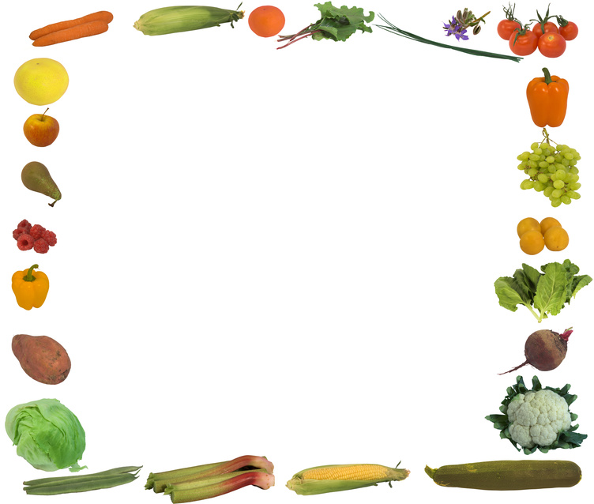

Wo kauft man?
die Buchhandlung = knihkupectví
der Mediamarkt = elektro
das Blumengeschäft = květinářství
Obst und Gemüse = ovoce a zelenina
die Bäckerei = pekárna
die Post = pošta
das Reisebüro = cestovní kancelář

Slide 7
Wo kauft man?
die Fleischerei = řeznictví, masna
der Markt = trh
das Spielwarengeschäft = hračkářství
das Cafè = kavárna
die Apotheke = lékárna
das Papiergeschäft = papírnictví
die Drogerie = drogérie
die Konditorei = cukrárna
die Boutique = butik
das Schuhgeschäft = obuv
das Modegeschäft
das Möbelgeschäft = obchod s nábytkem
die Optik = optika
das Schmuckgeschäft = klenotnictví
der Tierladen = zverimex

Slide 8

DIE WICHTIGEN WENDUNGEN
Kann ich bitte fragen? Můžu se zeptat?
Entschuldigung. Können Sie mir bitte helfen? Promintě. Můžete mi prosím pomoci?
Ich möchte… Chtěl/a bych…
Ich brauche… Já potřebuji…
Ich kaufe das. Koupím to.
Wie viel kostet das? Kolik to stojí?
Wie ist der Preis? Jaká je cena?
Es kostet… Stojí to…
An der Kasse. U pokladny (Na pokaldně).
Zahlen. Platit.

Slide 9
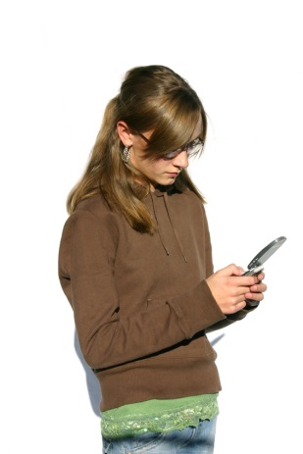

IM SUPERMARKT.
PETRA GEHT EINKAUFEN… VERBINDE!
Einkaufszettel
Milch
Mineralwasser
Brot
Käse
Schinken
Wurst
Butter
Kuchen
der Einkauf

Slide 10


DU MUSST EINKAUFEN GEHEN.
SCHREIB DEN EINKAUFSZETTEL!
Ich kaufe…
___________________________________________________________________________________________
_____________

Slide 11
BEANTWORTE DIE FRAGEN!
Magst du Einkaufen?
Was kaufst du gern und oft ein?
Wo kaufst du am meistens? Kaufst du auch im Internet?
Was meinst du? Gibt es Unterschiede zwischen Frauen und Männer bei dem Einkaufen?
Bekommst du Taschengeld?

Slide 12



WICHTIG
verkaufen
(ein)kaufen
der Einkaufskorb
die Tasche
die Verkäuferin
die Kundin
der Verkäufer
der Kunde
der Einkaufswagen

Slide 13
WICHTIG
die Lebensmittel
Milch
Wasser
Brot…
Im Supermarkt
der Einkaufszettel
der Beutel
die Kasse

Slide 14
ICH KAUFE EIN!
Guten Tag! Kann ich Ihnen helfen?
Guten Tag! Ja, bitte. Ich suche einen schönen und modernen Rock.
Kein Problem! Und welche ist Ihre Größe?
Na, ich babe die Größe 38.
Also, hier haben Sie einen schönen Rock . Sie können den Rock versuchen.
Danke. Der Rock ist super. Aber leider ist zu klein.
Möchten Sie Größe 40 versuchen?
Ja, bitte.
Hier ist der Rock.
Vielen Dank. Ja, dieser Rock ist total gut. Ich nehme den Rock.
Ja, dieser Rock ist wirklich modern!
Wie viel kostet dieser Rock?
35 Euro.
Gut. Hier ist das Geld.
Danke. Schönen Tag und Auf Wiedersehen!
Danke! Auf Wiedersehen!

Slide 15
ERGÄNZE! ICH KAUFE EIN!
Guten Tag! Kann ich Ihnen helfen?
Guten Tag! Ja, bitte. Ich suche einen schönen und modernen Rock.
Kein Problem! Und welche ist Ihre Größe?
Na, ich babe die Größe 38.
Also, hier haben Sie einen schönen Rock. Sie können den Rock versuchen.
Danke. Der Rock ist super. Aber leider zu klein.
Möchten Sie Größe 40 versuchen?
Ja, bitte.
Hier ist der Rock.
Vielen Dank. Ja, dieser Rock ist total gut. Ich nehme den Rock.
Ja, dieser Rock ist wirklich modern!
Wie viel kostet dieser Rock?
35 Euro.
Gut. Hier ist das Geld .
Danke. Schönen Tag und Auf Wiedersehen!
Danke! Auf Wiedersehen!

Slide 16
MACH EINEN ÄHNLICHEN DIALOG!
VERWENDE DABEI DIE WENDUNGEN!
Kann ich Ihnen helfen?
Es kostet…
Hier ist…
Wie viel kostet das?
Welche Größe haben Sie?
Ich möchte…
Du und deine Freundin möchten ein neues T-Shirt kaufen.
Also, ihr geht zusammen einkaufen…

Slide 17
Was kann man hier noch kaufen?
Und was ist das?

Slide 18

Was kann man hier noch kaufen?
Und was ist das?

Slide 19
Was kann man hier kaufen?
Und was ist das?

Slide 20
Was kann man hier noch kaufen?
Und was ist das?

Slide 21
Was kann man hier noch kaufen?
Und was ist das?

Slide 22


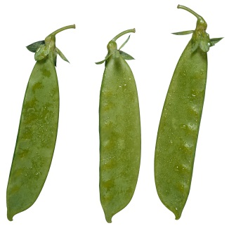
Was kann man hier noch kaufen?
Und was ist das?

Slide 23
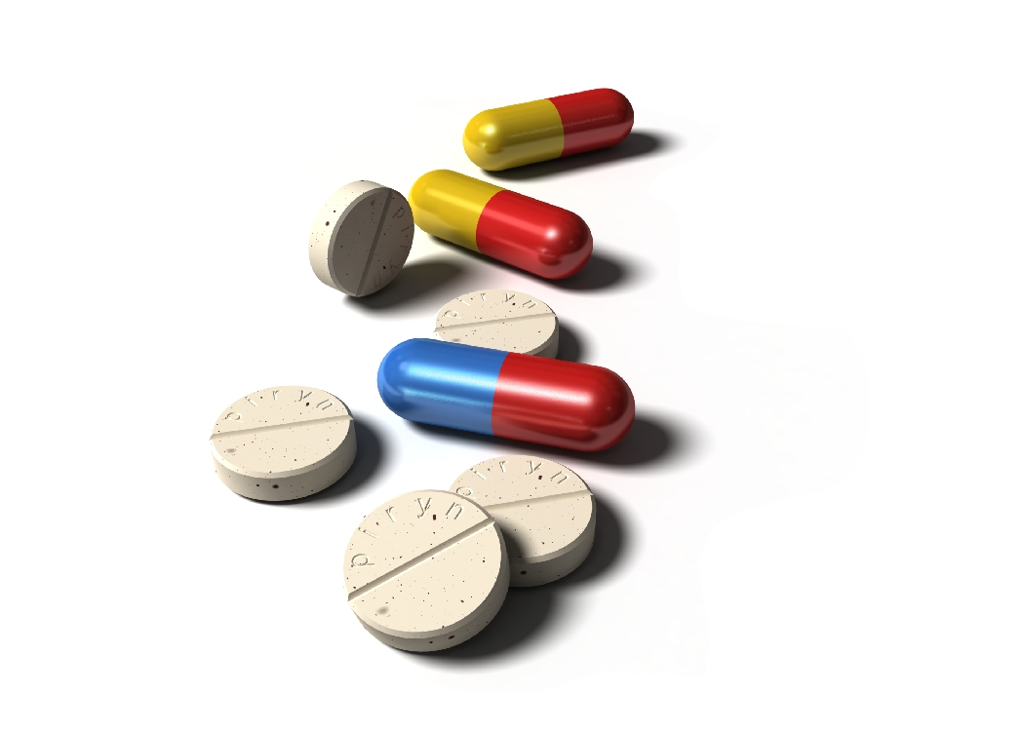
Was kann man hier noch kaufen?
Und was ist das?

Slide 24
Was kann man hier noch kaufen?
Und was ist das?

Slide 25
Was kann man hier noch kaufen?
Und was ist das?

Slide 26
Was kann man hier noch kaufen?
Und was ist das?

Slide 27

Was kann man hier noch kaufen?
Und was ist das?

Slide 28
Was kann man hier noch kaufen?
Und was ist das?

Slide 29
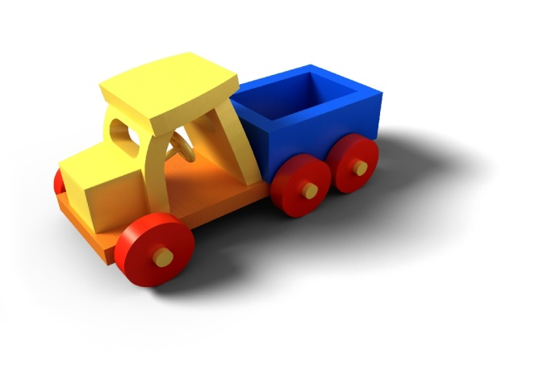
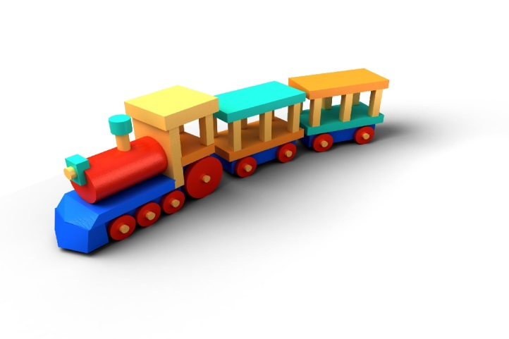
Was kann man hier noch kaufen?
Und was ist das?

Slide 30
WELCHE LEBENSMITTEL KAUFT DEINE FAMILIE
WÄHREND DER WOCHE?
Wir kaufen:
__________________________________________________________________________________________________________________________________________________________________________________________________________________________________________________________________________________________________________________________________________________________________________________________________________________________________________________________

Slide 31
ZÁKLADNÍ ŠKOLA OLOMOUC
příspěvková organizace
MOZARTOVA 48, 779 00 OLOMOUC
tel.: 585 427 142, 775 116 442; fax: 585 422 713
email: kundrum@centrum.cz; www.zs-mozartova.cz
Seznam použité literatury a pramenů:
Použité zdroje:
Obrazový materiál je použit z galerie obrázků a klipartů Microsoft Office.

